Slide 1

Создание системы управления электродвигателями в наноспутнике
Бунаков Егор
Московский физико-технический институт
2024

Slide 2
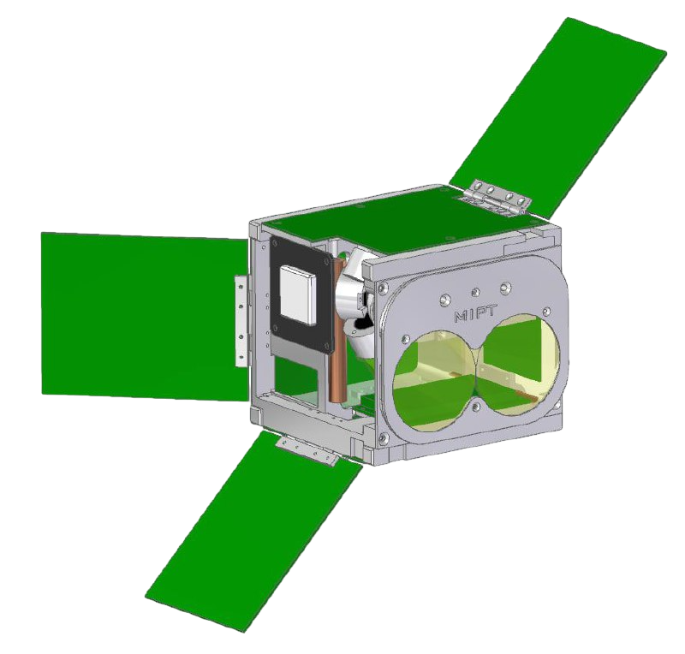
Цели и задачи
Цель:
Создать систему управления электродвигателем
Задачи:
Создать плату управления электродвигателем
Разработать алгоритм управления
Реализовать алгоритм на плате управления двигателем

Slide 3
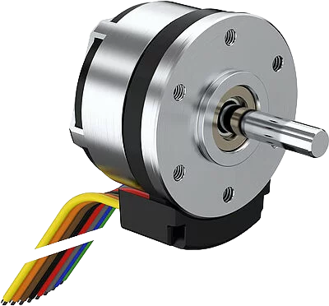
Методы исследования
вычислительная часть
питание
LMZ
силовая часть
интерфейсы
Phase C
STSPIN830
Phase B
CAN
MCU
Phase A
GND
HALL
Vcc
Hall C
USB UART
Hall B
MRAM
Hall A

Slide 4
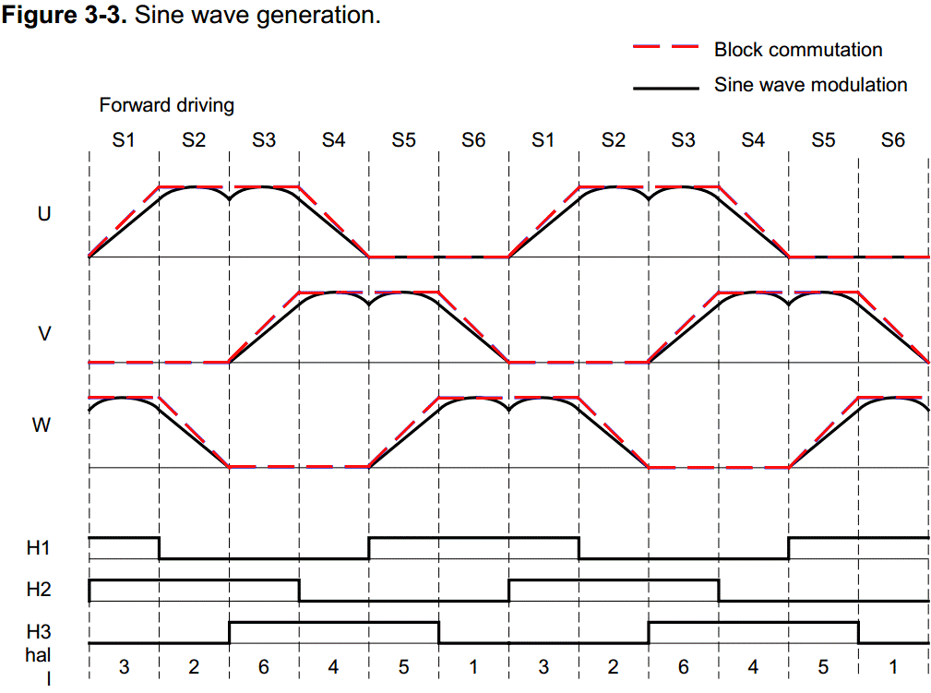
Магнитные поля
Показания датчиков Холла
в зависимости от фазовых напряжений
вектор магнитного поля ротора
вектор магнитного поля статора
HALL_C
HALL_B
HALL_A

Slide 5
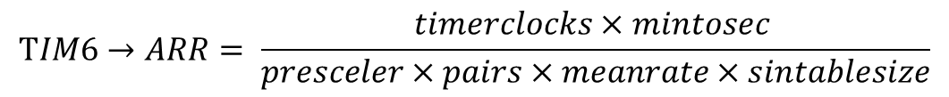
Реализация фазовых напряжений
i = 83
Показания датчиков Холла
в зависимости от фазовых напряжений
TIM8
241
255
i = 0
0
TIM6
i = 1
0
i = 83
241
$$TIM6→ARR= \frac{timerclocks×mintosec }{presceler×pairs×meanrate×sintablesize}$$
i = 192
0

Slide 6
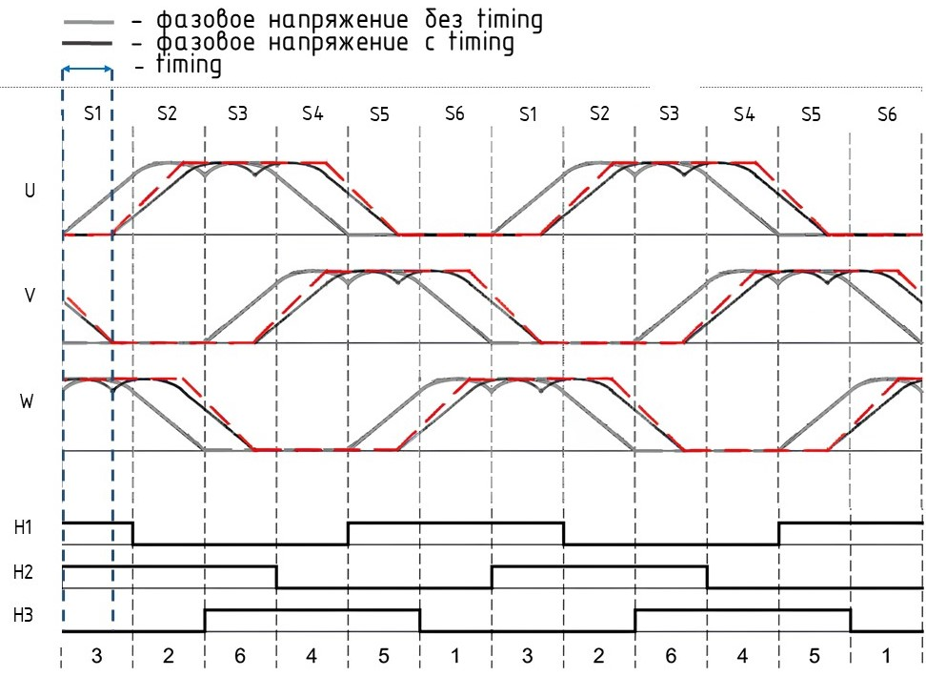
Power Timing
timing
power
HALL_C
HALL_B
HALL_A

Slide 7
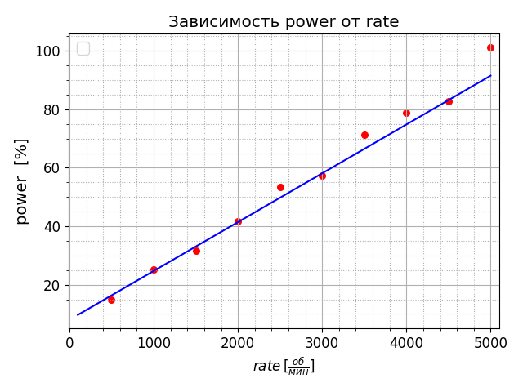
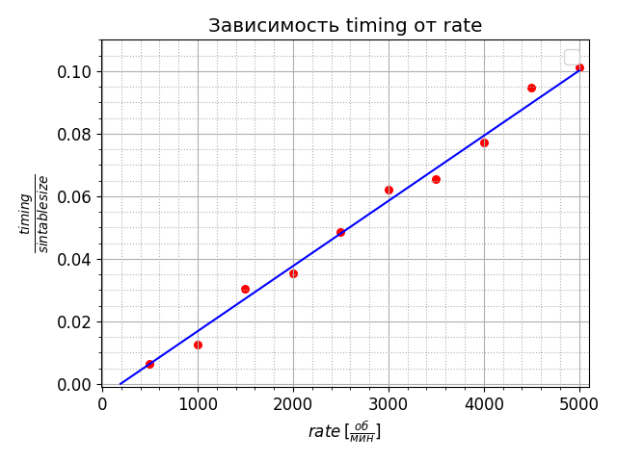
Расчет коэффицентов

Slide 8
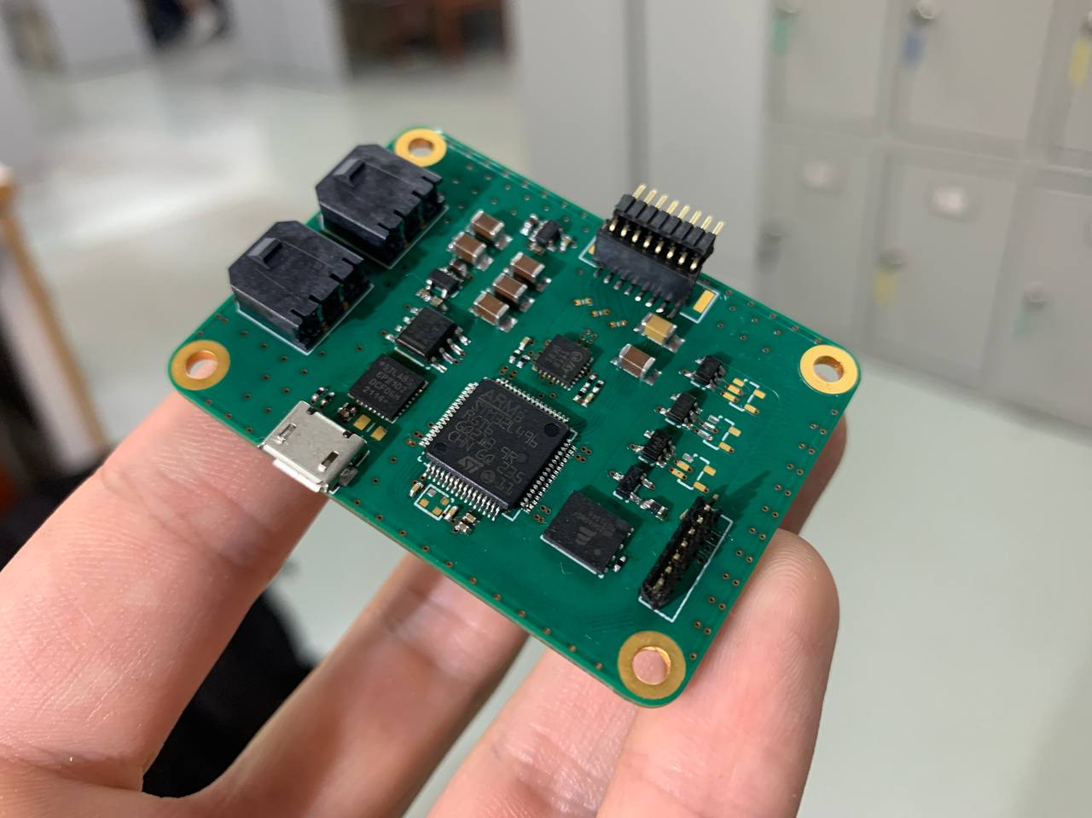
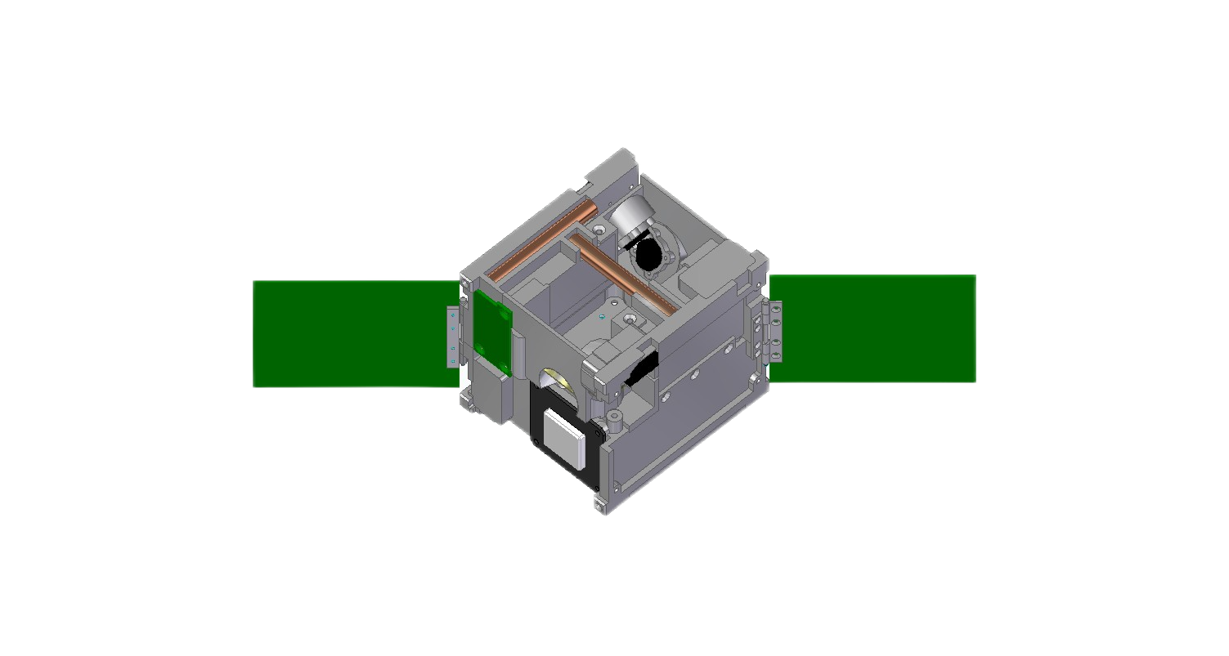
Итоги
Создана система управления электродвигателем.
Спроектирована плата управления двигателем.
Реализован алгоритм управления электродвигателем.

